Slide 1

UML基础
对象图，构件图，包图
——G16
组长：陈依伦
组员：马益亮
陈佳敏
徐毓茜
吕煜杰
指导老师：杨枨老师

Slide 2
目录
1
4
对象图
提问
2
构件图
5
参考资料
3
6
包图
小组分工及评价

Slide 3

1
1
对象图

Slide 4
1
解释
对象图(Object Diagram)描述的是参与交互的各个对象在交互过程中某一时刻的状态。对象图可以被看作是类图在某一时刻的实例。对象图是类图的实例，只有对象而无类的类图就是一个对象图。对象有生命周期因此对象图只能在系统某一时间段存在。

Slide 5
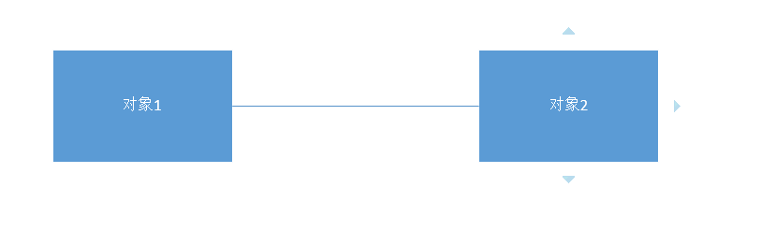
2
构成
和类图相似的符号和关系，还有对象与对象之间的关系如图显示了对象图的模型。其中节点可以是对象也可以是类，连线表示对象之间的关系。

Slide 6
3
用途
1.捕获实例和连接
2.在分析和设计阶段创建
3.捕获交互的静态结构
4.举例说明数据（对象）的结构
5.详细描述瞬态图
6.由分析人员、设计人员和代码实现人员开发

Slide 7
4
类图与对象图的区别
类图 | 对象图
类包含三部分：类名、属性、操作 | 对象包含两部分：对象名和属性
名称栏只有类名 | 名称栏包括对象名：类名
属性栏定义了所有属性的特征 | 定义了属性的当前值
类中列出了操作 | 不包含操作，和同一个类的操作
使用关联连接，关联中使用名称、角色以及约束等特征定义 | 对象使用链连接，链中包含名称和角色
类代表的是对对象的分类所以需要说明可以参与关联的对象的数目 | 对象代表的是单独的实体，所有的链 都是一对一的，因此不涉及到多重性

Slide 8
5
对对象结构建模
对系统的设计视图建模时，可以使用一组类图完整地描述抽象的语义以及它们之间的关系。但是使用对象图不能完整地描述系统的对象结构。对于一个个体类，可能存在多个实例，对于相互之间存在关系的一组类，对象间可有的配置可能是相当多的。所以，在使用对象图时，只能在一定意义上显示感兴趣的具体或原型对象集。这就是对对象结构建模，即一个对象图显示了某一时刻相互联系的一组对象。

Slide 9
6
需要遵循的策略
1.识别将要使用的建模机制。该机制描述了一些正在建模的部分系统的功能和行为，它们由类、接口和其他元素的交互而产生。
2.对于各种机制，识别参与协作的类、接口和其他元素，同时也要识别这些事物之间的关系。
3.考虑贯穿这个机制的脚本。冻结某一时刻的脚本，并且汇报每个参与这个机制的对象。
4.按照需要显示出每个对象的状态和属性值，以便理解脚本。
5.详细描述瞬态图
6.显示出对象之间的链，以描述对象之间关联的实例。

Slide 10
7
正向工程和逆向工程
逆向工程
正向工程
对对象图进行逆向工程是非常困难的。当对系统进行调试时，总要依靠开发人员或工具来进行。
对对象图工程进行正向工程在理论上是可行的，但是在实际上却是受限制的。

Slide 11
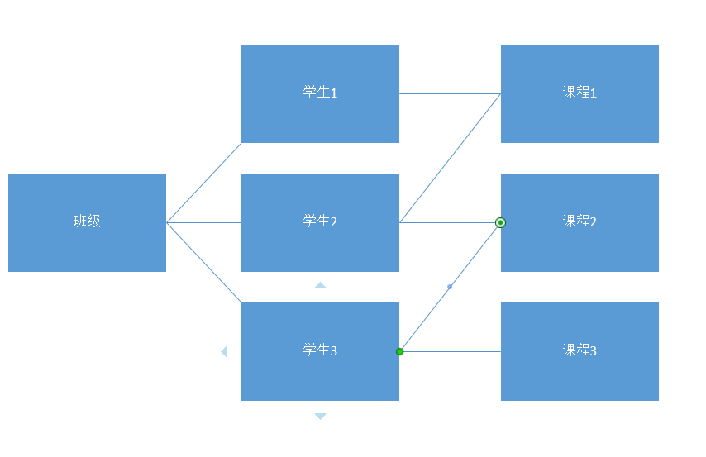
8
对象图实例
该图表示的是班级、学生、课程之间的关系。其中，班级和学生是一对多关系，在对象图的具体表示为一个班级有学生1、学生2、学生3三个学生。学生和课程是多对多关系。学生1有课程1，学生2有课程1和课程2，学生3有课程2和课程3

Slide 12
1
2
构件图

Slide 13
图类简介
静态模型 (系统结构)
图
动态模型 (系统行为)
类图
顺序图
对象图
协作图
构件图
状态图
部署图
活动图
用例图

Slide 14
图类简介
类 图：类以及类之间的相互关系
对象图：对象以及对象之间相互关系
构件图：构件及其相互依赖关系
部署图：构件在各节点上的部署
顺序图：强调时间顺序的交互图
协作图：强调对象协作的交互图
状态图：类所经历的各种状态
活动图：对工作流建模
用例图：需求捕获，测试依据
结
构
静态图
实现图
交互图
行为
行为图
用例图

Slide 15
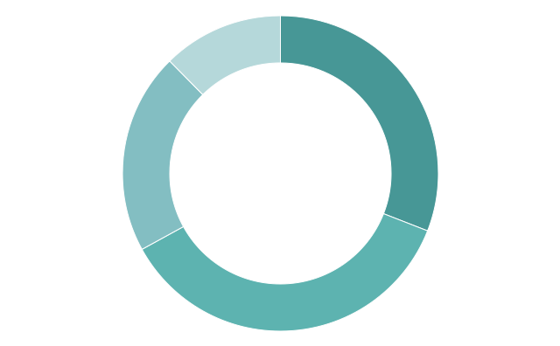
1
构件图概述
什么是构件图
构件图描述了软件的各种构件和它们之间的依赖关系。
构件图的作用
在构件图中，系统中的每个物理构件都使用构件符号来表示，通常，构件图看起来像是构件图标的集合，这些图标代表系统中的物理部件，构件图的基本目的是：使系统人员和开发人员能够从整体上了解系统的所有物理部件，同时，也使我们知道如何对构件进行打包，以便交付给最终客户，最后，构件图显示了被开发系统所包含的构件之间的依赖关系。
构件图从软件架构的角度来描述一个系统的主要功能，如系统分成几个子系统，每个子系统包括哪些类、包和构件，它们之间的关系以及它们分配到哪些节点上等。
使用构件图可以清楚地看出系统的结构和功能。方便项目组的成员制定工作目标和了解工作情况，同时，最重要的一点是有利于软件的复用。
从宏观的角度上，构件图把软件看作多个独立构件组装而成的集合，每个构件可以被实现相同接口的其它构件替换。

Slide 16
2
构件图组成
构
件
图
三
元
素
壹
构件（Component）
贰
接口（Interface）
叁
依赖关系（Dependency）

Slide 17
3
构件
构件的定义
构件是定义了良好接口的物理实现单元，是系统中可替换的物理部件。
一般情况下，构件表示将类、接口等逻辑元素打包而成的物理模块。

Slide 18

3
构件
构件的名称
每个构件必须有一个不同于其他构件的名称。构件的名称和类的名称的命名法则很是相似，有简单名和路径名之分。构建的名称是一个字符串，位于构件图标的内部。在实际应用中，构件名称通常是从现实词汇中抽取出来的短名词或名词短语。
构件的表示

Slide 19
3
构件
构件的类型
部署构件
如dll文件、exe文件、com+对象、corba对象、ejb、动态web页、数据库表等；
工作产品构件
如源代码文件、数据文件等，用来产生部署构件；
执行构件
是指系统执行后产生的构件；

Slide 20
3
构件
构件的五要素
规格说明：对于构件，必须有一个它所提供服务的抽象描述。通俗地说，每个构件都必须提供特定的服务
一个或多个实现：构件是一种物理概念，必须被一个或多个实现所支持，当然这些实现都必需符合规格说明
受约束的构件标准：每一个构件，在实现时必须遵从某种构件标准
封装方法：也就是构件遵从的封装标准
部署方法：当构件要运行时，首先要部署它

Slide 21
3
构件
构件与类
从构件的定义上看，构件和类十分相似，事实也是如此：二者都有名称，都可以实现一组接口，都可以参与依赖、泛化和关联关系，都可以被嵌套，都可以有实例，都可以参与交互。但也存在着一些明显的不同，下面是构件与类的区别：
（1）类表示是对实体的抽象，而构件是对存在于计算机中的物理部件的抽象。也就是说，构件是可以部署的，而类不能部署。
（2）构件属于软件模块，而非逻辑模块，与类相比，它们处于不同的抽象级别。甚至可以说，构件就是由一组类通过协作完成的。
（3）类可以直接拥有操作和属性，而构件仅拥有可以通过其接口访问的操作。

Slide 22
4
接口
接口
在组件图中，组件可以通过其他组件的接口来 使用其他组件中定义的操作。通过使用命名的接口，可以避免在系统中各个构件之间直接发生依赖关系，有利于构件的替换。组件图中接口一般使用一个小圆圈表示。

Slide 23
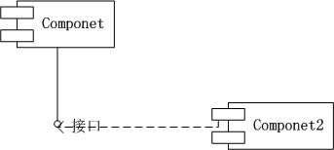

4
构件与接口
构件的接口种类
接口与构件的关系
导入接口
（import interface）
导出接口
（export interface）
实现关系（Realization）
依赖关系（dependency）

Slide 24

6
依赖关系
我们知道，构件有两组接口，供给接口为其它构件提供服务，需求接口使用其它构件提供的服务。因此，构件间的关系就是依赖关系。我们把提供服务的构件称为提供者，把使用服务的构件称为客户。
在UML中，构件图中依赖关系的表示方法与类图中依赖关系相同，都是一个由客户指向提供者的虚线箭头。构件间的依赖关系如图所示。
图 构件间的依赖关系

Slide 25
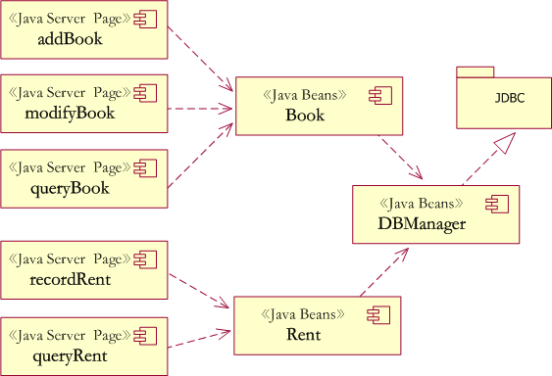
6
构件图分类
简单构件图
我们可以把相互协作的类，组织成一个构件。利用构件图可以让软件开发者知道系统是由哪些可执行的构件组成的，这样，以构件为单位来看待系统时，让开发者清楚的看到软件系统的体系结构。

Slide 26
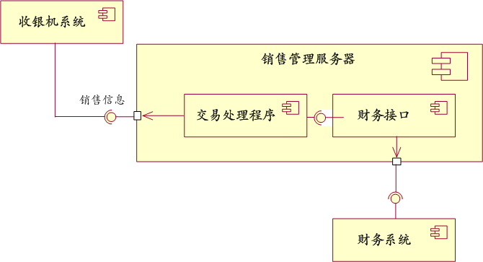
6
构件图分类
嵌套的构件图
有些时候，我们使用嵌套的构件图来表示构件的内部结构。例如图所示的就是一个包含嵌套的构件图，它描述了一个收银系统。

Slide 27
7
构件图应用
对可执行程序建模
通过构件图，可以清晰地表示出各个可执行文件、链接库、数据库、帮助文件和资源文件等其它可运行的物理构件之间的关系。在对可执行程序的结构进行建模时，通常应遵从以下原则：
1．首先标识要建模的构件。
2．理解和标识每个构件的类型、接口和作用。
3．标识构件间的关系。

Slide 28
7
构件图应用
对源代码进行建模
通过构件图可以清晰地表示出软件的所有源文件之间的关系，有了这样的构件图，开发者能更好地理解各个源代码文件之间的依赖关系。在对源程序进行建模时，通常应遵从以下原则：
1．表示出要重点描述的每个源代码文件，并把每个源代码文件标识为构件。
2．如果系统较大，我们就利用包来对构件进行分组。
3．用编译依赖关系来描述构件间的关系。
4．在构件图中，采用约束来表示源代码的版本号、作者和最后的修改日期等信息。

Slide 29
8
构件图画法
怎么画构件图?
1、确定划分的子系统的对外接口。
程序子系统和系统外实际要进行联系的边界处理。
2、确定子构件和接口。
在子系统中把功能不同的模块划分成构件，同时确定构件跟构件之间的接口。
3、确定构件之间的关系。
分析构件之间存在的逻辑设计关系，画出依赖图。

Slide 30
1
3
包图

Slide 31

1
包图的定义
描述一些包及其关系的图，是维护和控制系统总体结构的重要建模工具，通过对包中各个包以及包之间关系的描述，展现出系统的模块与模块之间
的依赖关系。

Slide 32
2
包图的组成
包图分为两种
用例包图
类包图

Slide 33
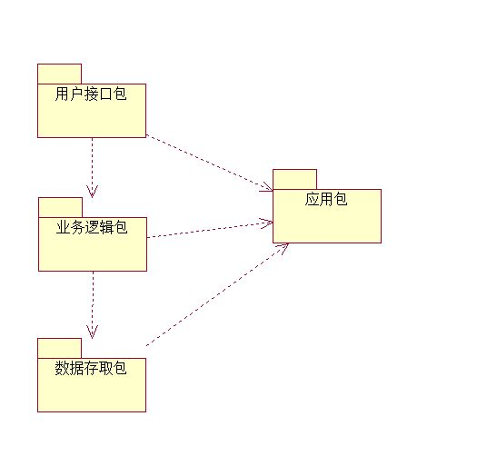
3
类包图的大致结构：
画类包图的四个要素：
1.创建类包图，以在逻辑上组织你的设计
2.创建UML组件图，以在物理上组织你的设计
3.把子包放置在母包的下面
4.垂直地分层类包图

Slide 34
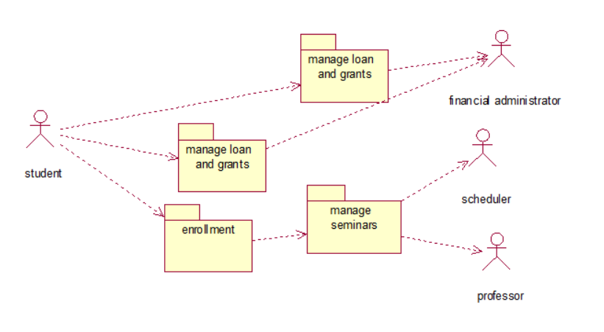
4
用例包图的大致结构：
画用例包图的三个要素：
1.创建用例包图，以组织 你的需求
2.在用例包图上包含角色
3.水平地排列用例包图

Slide 35
5
设计包图的原则：
用两句概括：高聚合 低耦合
六个建议:
1. 包的命名要简单, 具有描述性
4. 在包上用版型注明架构层
2. 应用包是为了简化图
5. 避免包间的循环依赖
3. 包应该连贯
6. 包依赖应该反映内部关系

Slide 36

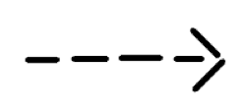
6
包图中的关系
1.依赖（一个包中引入另一个包输出的元素）
2.使用：说明客户包中的元素以某种方式使用提供者包的公共元素
3.包含：提供者包命名空间的公共元素被添加为客户包命名空间上的公共元素访问
5.跟踪：模型之间的关系
一个元素历史地发展成为
另一个版本
4.访问：提供者包命名空间的公共元素被添加为客户包命名空间上的私有元素

Slide 37
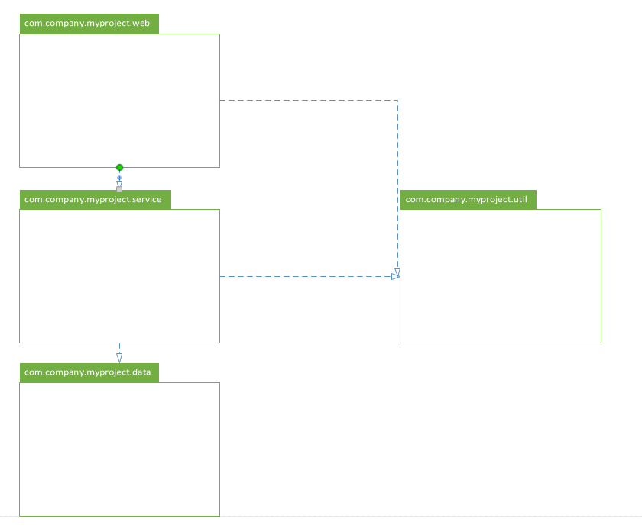
7
包图的用法
如果只有一个Package，那也就失去了Package的作用，没有画Package Diagram的意义
从定义看：包图是描述一些包及其关系的图。
所以往往包图是由多个包组成
通过对包中各个包以及包之间关系的描述，展现出系统的模块与模块之间的依赖关系。
比如
并且：UML中依赖用带箭头的虚线表示

Slide 38
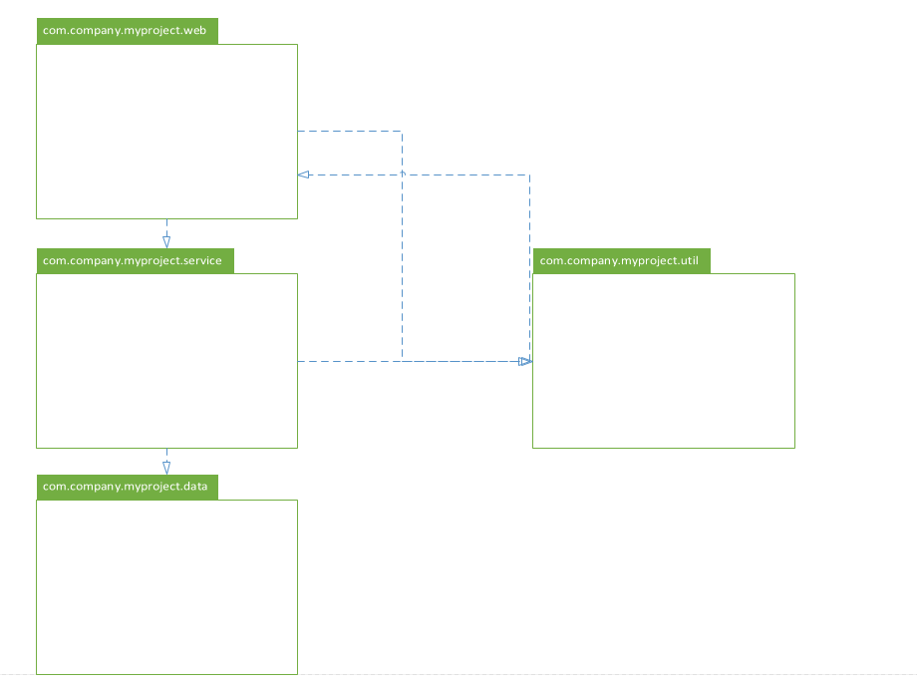
7
包图的用法
但是如果

Slide 39
7
包图的用法
像上一张图出现了依赖的循环关系：
包web依赖包service
包service依赖util
包util依赖包web
因为包之间彼此紧密 耦合，将来的维护和改进将变得困难。循环依赖是一个很好的信号，意味着你需要重构一个或多个的包，把导致循环依赖的因素从包中除掉。

Slide 40
8
包图的作用
对体系结构进行建模（程序分层），是UML包图更有意义的一个作用。
体系结构是一个软件系统的核心逻辑结构
常用的体系结构模式包括分层、MVC、管道、黑板、微内核等，而在应用软件中，分层和MVC
包图是保持系统构架简明清晰的工具。可以这么说，如果不能将整个系统的类图压缩到一张A4纸上，就应该使用包图。

Slide 41
1
4
提问

Slide 42
1
问题一
UML图根据系统结构和系统行为可分为哪两种模型？
静态模型和动态模型

Slide 43
2
问题二
描述参与交互的各个对象在交互过程中某一时刻的状态的图是？
对象图

Slide 44
3
问题三
构件图描述的是什么？
构件图描述了软件的各种构件和它们之间的依赖关系。

Slide 45
4
问题四
包图设计的原则是什么？
高聚合 低耦合

Slide 46
1
5
参考资料

Slide 47
1
参考文献
【1】Grady, Booch, James, Rumbaugh, Ivar, Jacobson. UML用户指南[M]. 北京市丰台区成寿寺路11号:人民邮电出版社, 2017.
【2】杨弘平. UML2基础、建模与设计教程 [M]. 北京清华大学学研大厦A座:清华大 学出版社, 2018.
【3】UML实践详细经典教程[EB/OL]. -
http://www.uml.org.cn/oobject/201609092.asp
【2018/12/10 11:00 am】
【4】UML各种图总结-精华[EB/OL]. -
https://www.cnblogs.com/jiangds/p/6596595.html
【2018/12/10 10:00 am】
【5】百度百科-https://wenku.baidu.com/view/7b1cc77ee45c3b3567ec8bad.html
【2018/12/10 9:23 pm】

Slide 48
1
6
小组分工及评价

Slide 49
1
分工及评价
陈依伦：ppt构件图的初步制作及整合 95分
马益亮：ppt对象图的初步制作 94分
吕煜杰：ppt包图的初步制作 93分
徐毓茜：ppt修改，后期制作 92分
陈佳敏：ppt效果检查及文字检查 91分

Slide 50

谢谢观赏！
G16

